Slide 1
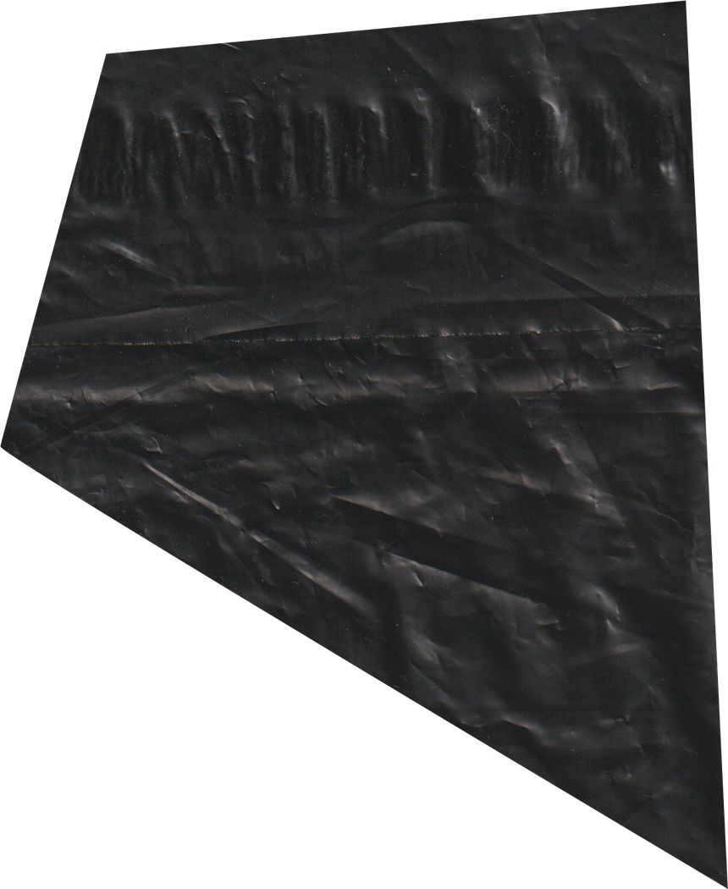




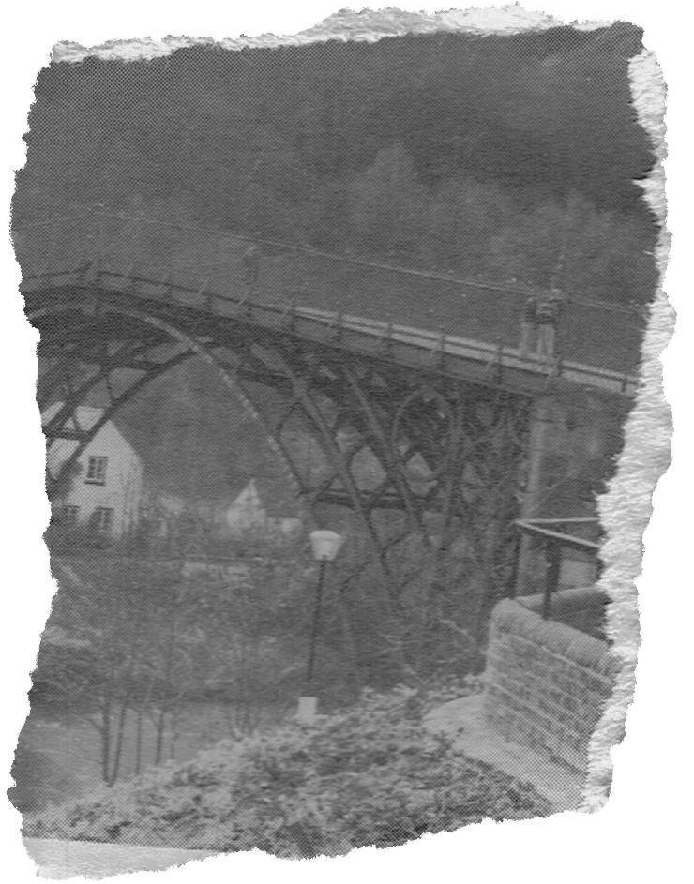

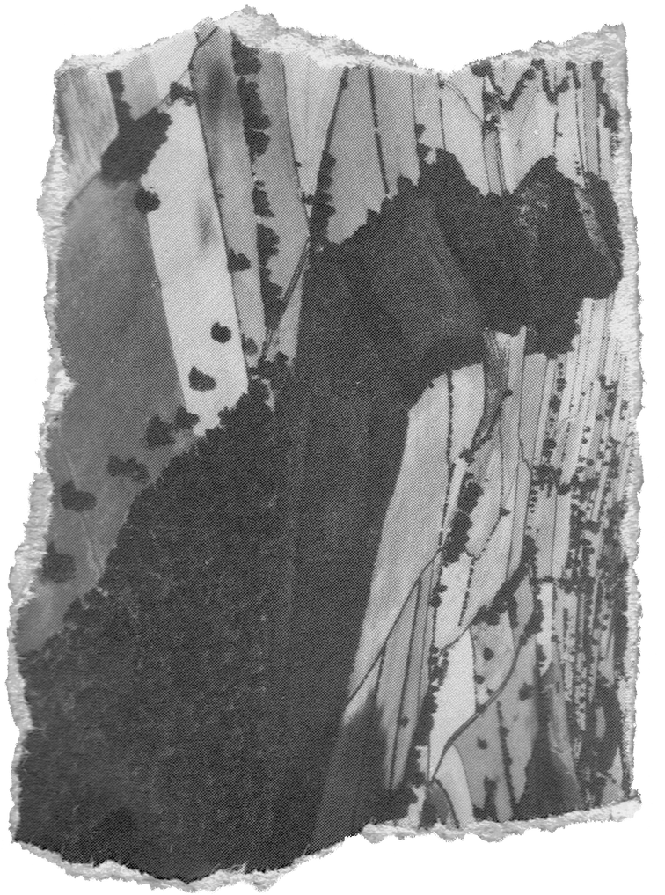

PRESENTASI
Kelompok 3

Slide 2
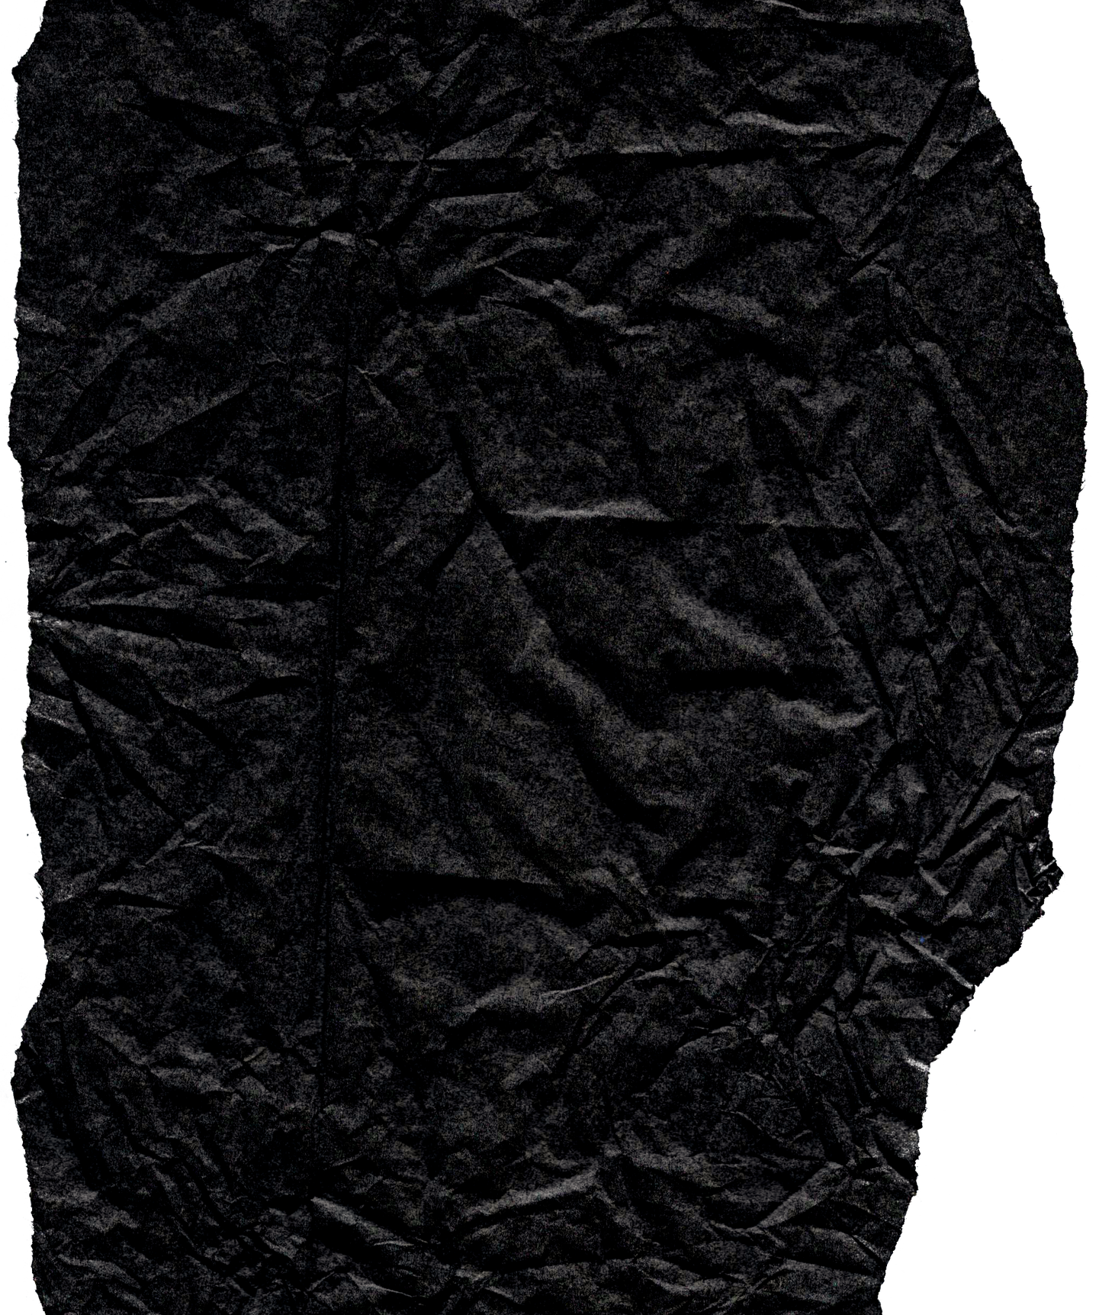
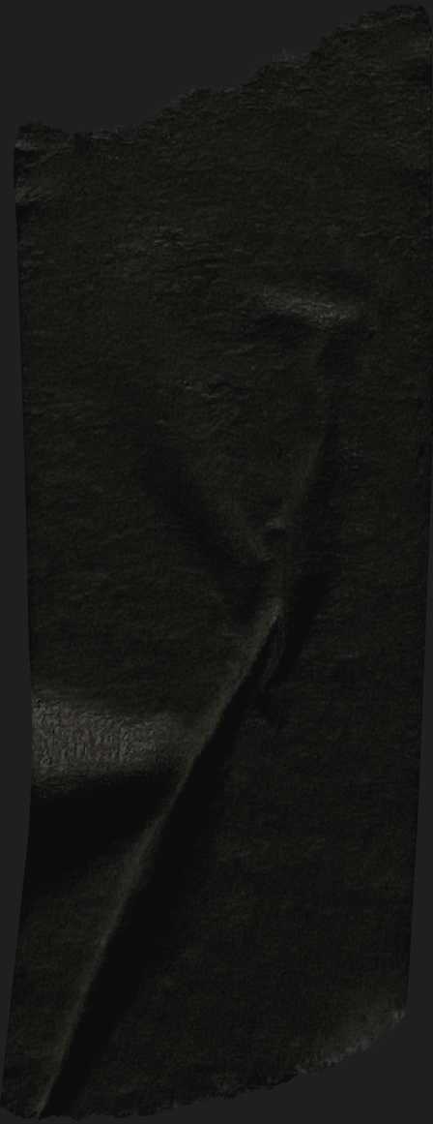


ANGGOTA KELOMPOK
AINUR DWI UTMAWATI
5220411235
ANDINA AURA
5220411279
ZENNI WILDAN OVA
5190411098

Slide 3
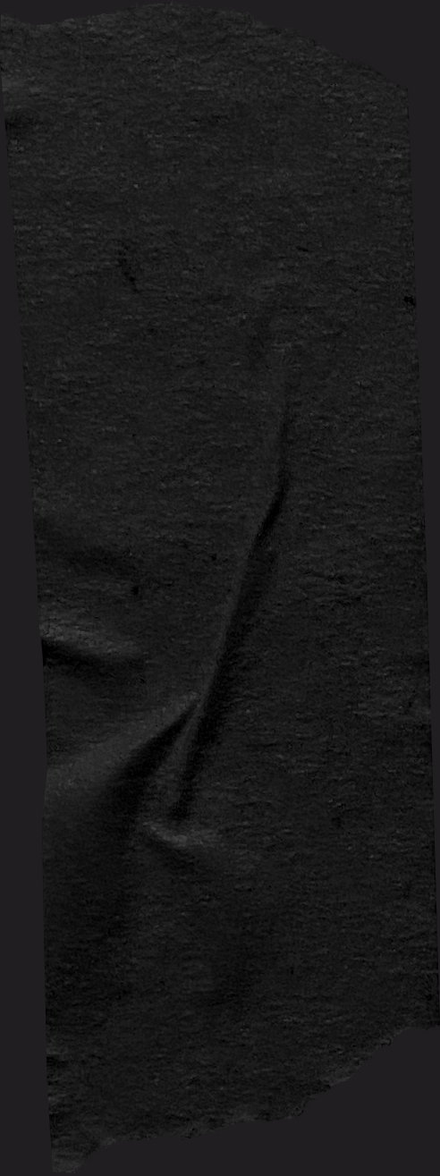
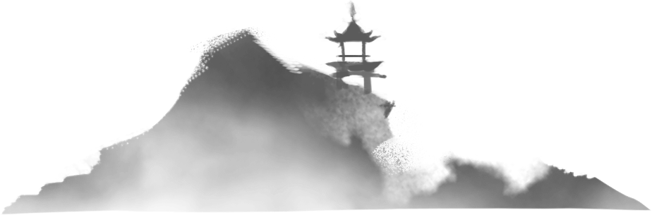
STUDI KASUS
Dihutan terdapat Kelas Animal, Kelas Animal merupakan sebuah kelas yang diidentifikasikan sebagai kelas induk dengan atribut umum yang dimiliki oleh semua hewan, seperti nama, sifat, ukuran, dan jumlah kaki.

Slide 4
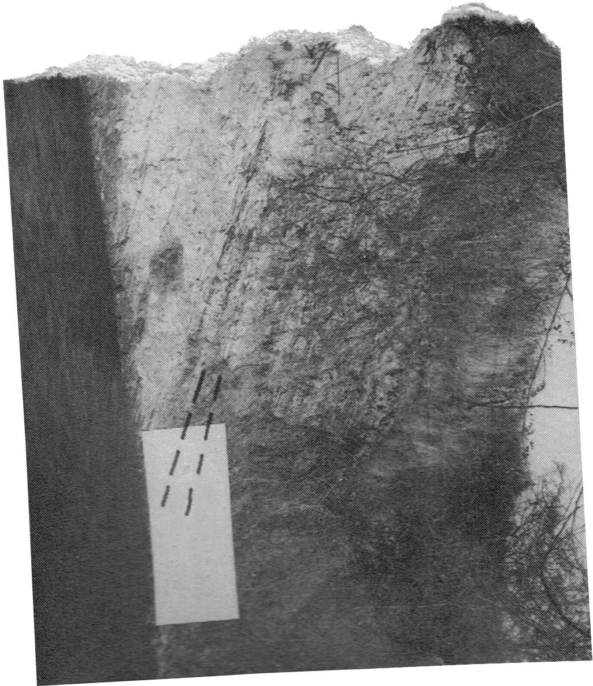


KELAS ANIMAL
Beberapa hewan di hutan tersebut termasuk dalam kategori Mamalia. Kelas Mamalia merupakan turunan dari kelas Animal, yang menambahkan atribut bisa_jalan dan jenis_mamalia. Hewan-hewan seperti singa, kuda, dan gajah adalah contoh mamalia di hutan tersebut.

Slide 5
KELAS AVES
Aves yang juga turunan dari kelas Animal. Kelas Aves menambahkan atribut bisa_terbang dan jenis_aves. Beberapa burung yang melayang di langit dan memiliki kemampuan terbang termasuk dalam kategori Aves.

Slide 6
TURUNAN AVES
Satu hewan yang sangat istimewa, yaitu kelas Ayam. Kelas Ayam merupakan turunan dari kelas Aves yang memiliki atribut tambahan, seperti jenis_ayam dan bisa_diadu. Ayam-ayam di hutan ini memiliki kemampuan untuk terbang layaknya burung lainnya, tetapi mereka memiliki sifat khusus yang membuat mereka bisa diadu.
Selain itu, terdapat kelas burung Merpati yang merupakan turunan dari kelas Aves, namun tidak memiliki keahlian khusus seperti ayam untuk bisa diadu.

Slide 7
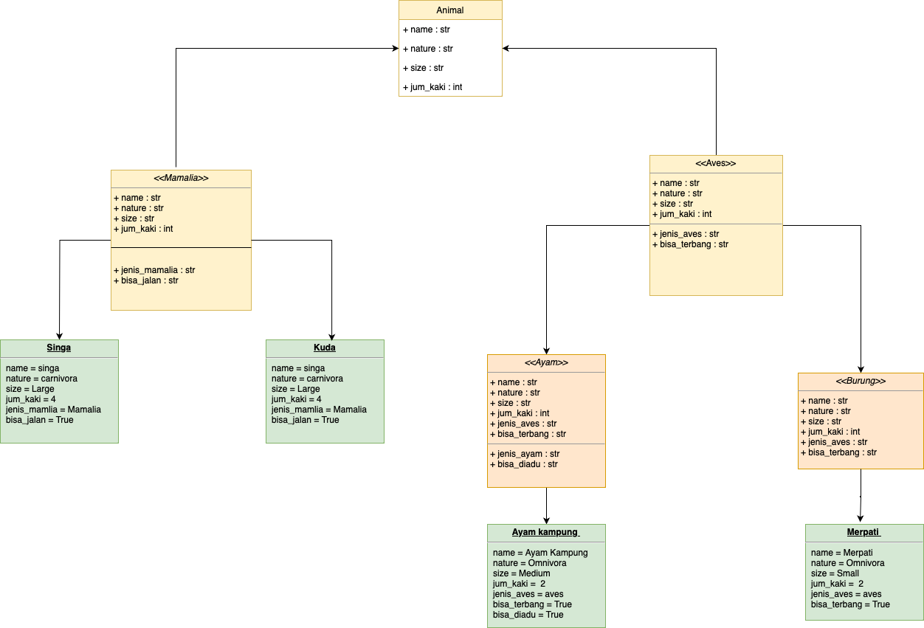
DIAGRAM UML

Slide 8
PENJELASAN UML
Dari diagram uml yang telah dibuat, terdapat atribut animal, yang berisikan (nama,nature,size,jum_kaki). lalu atribnut animal dibagi menjadi dua bagian yang pertama Mamalia dan Aves. Mamalia berisikan (name, nature, size, jum_kaki, jenis_mamalia, bisa_jalan) dan Aves (name, nature, size, jum_kaki, jenis_aves, bisa_terbang).
Pada Mamalia terdapat 2 turunan, Singa (name, nature, size, jenis_mamalia, bisa_jalan) dan Kuda (name, nature, size, jum_kaki, jenis_mamalia, bisa_jalan).
Pada Aves memiliki 2 turunan yaitu Ayam (name, nature, size, jum_kaki, jenis_aves, bisa_terbang, bisa_diadu) dan Burung (name, nature, size, jum_kaki, jenis_aves, bisa_terbang).
Ayam memiliki turunan yaitu Ayam kampung (name, nature, size, jum_kaki, jenis_aves, bisa_terbang, bisa_diadu).
Pada jenis Burung terdapat turunan yaitu Merpati (name, nature, size, jum_kaki, jenis_aves, bisa_terbang)

Slide 9



DEMO PROGRAM
DEMO PROGRAM

Slide 10
PENJELASAN PROGRAM
Dalam program ini, terdapat hierarki kelas yang merepresentasikan hubungan antara jenis hewan.
Kelas dasarnya adalah Animal, yang memiliki atribut seperti name (nama hewan), nature (sifat hewan), size (ukuran hewan), dan jum_kaki (jumlah kaki). Kelas ini juga memiliki metode display_info yang digunakan untuk menampilkan informasi dasar tentang hewan.
Kemudian, terdapat dua kelas turunan dari Animal, yaitu Mamalia dan Aves, yang mewarisi atribut dan metode dari kelas Animal. Setiap kelas turunan ini menambahkan atribut khusus dan meng-overide metode display_info untuk menampilkan informasi yang lebih spesifik. Selanjutnya, terdapat dua kelas turunan lagi, yaitu Ayam dan Merpati. Ayam merupakan turunan dari Aves, sementara Merpati merupakan turunan dari Burung, yang juga merupakan turunan dari Aves. Keduanya menambahkan atribut dan metode baru sesuai dengan karakteristik masing-masing.

Slide 11
PENJELASAN PROGRAM
Pada bagian akhir program, dilakukan contoh penggunaan dengan membuat beberapa objek dari kelas-kelas yang telah dibuat. Objek-objek tersebut kemudian menggunakan metode display_info untuk menampilkan informasi tentang masing-masing hewan, dengan memanfaatkan konsep polimorfisme di mana metode yang sama memiliki perilaku yang berbeda di setiap kelas turunannya. Program ini memberikan gambaran praktis tentang bagaimana konsep pewarisan dapat digunakan untuk mengorganisir dan mengelompokkan fitur-fitur yang sama dalam sebuah hierarki kelas.

Slide 12


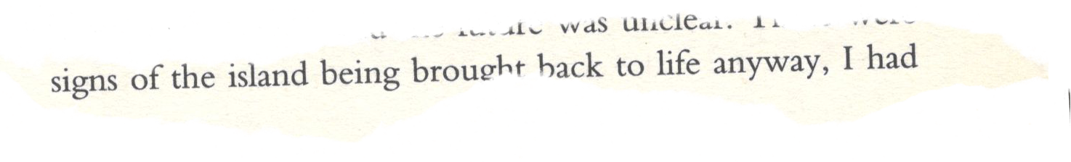

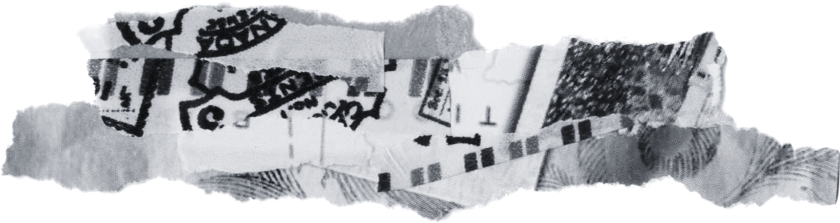
TERIMA KASIH

